Slide 1
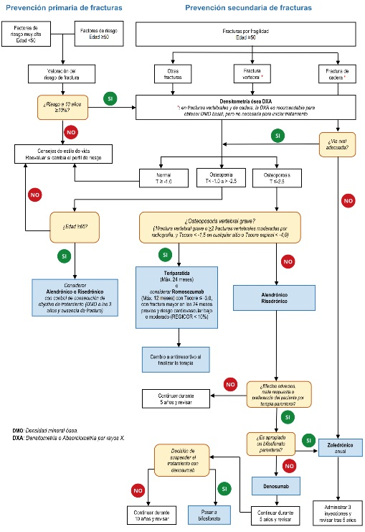
Osteoporosis: actualización BTA 2.0 2022; (01)
Centro Andaluz de Documentación e Información de Medicamentos
Queda expresamente prohibida la reproducción de este documento con ánimo de lucro o fines comerciales. Cualquier transmisión, distribución, reproducción, almacenamiento, o modificación total o parcial, del contenido será de exclusiva responsabilidad de quien lo realice.

Slide 2
Justificación:
El aumento de prevalencia de fracturas por osteoporosis se asocia a pérdida de calidad de vida, mortalidad e importantes consecuencias socio-sanitarias.
Objetivos:
Revisar las recomendaciones de diagnóstico y tratamiento recientes, para facilitar el uso racional de los medicamentos en esta situación clínica.

Slide 3
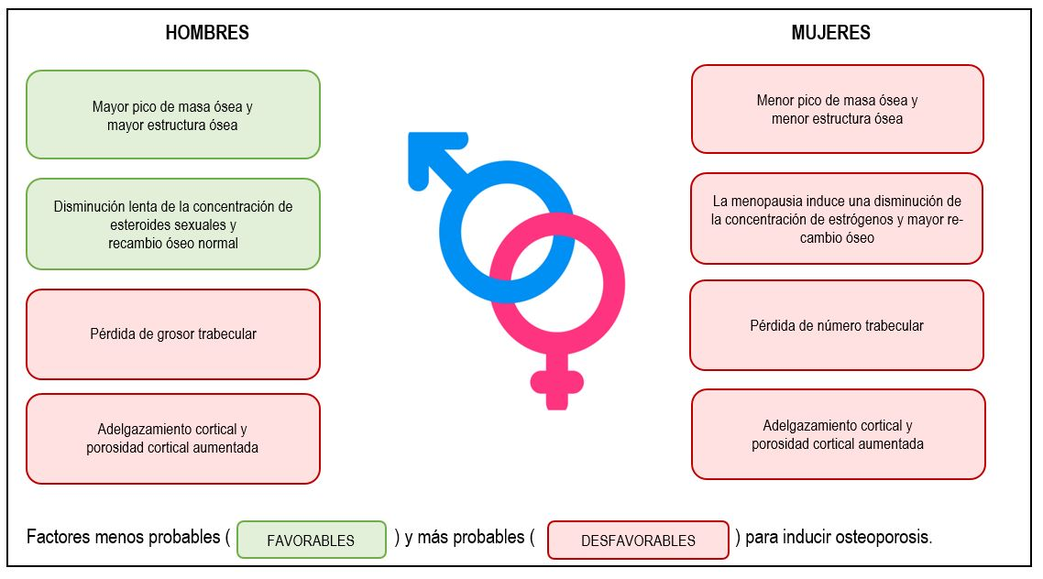
Envejecimiento óseo: diferencias

Slide 4
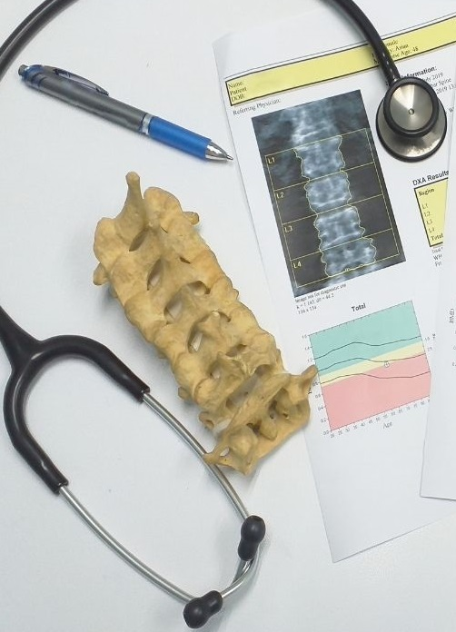
Diagnóstico
DIAGNÓSTICO INICIAL
Historia clínica o anamnesis, para la detección de:
Riesgos (modificables y no modificables): escala FRAX.
Comorbilidades.
Tratamientos concomitantes.
Exploración física, que debe incluir:
Peso, talla e índice de masa corporal (IMC).
Movilidad de espalda y deformidades.
Disminución de la talla (˃3 cm/año).
PRUEBAS COMPLEMENTARIAS
Pruebas de laboratorio: diagnóstico diferencial.
Radiografía convencional: diagnóstico de fracturas
ya establecidas.
Densitometría ósea (DXA): medir la DMO.

Slide 5
Factores de riesgo de fractura
Categoría del riesgo | Factor causal
Factores de riesgo no modificables | Fractura previa
 | Antecedentes familiares de osteoporosis
 | Menopausia precoz (antes de los 45 años)
Factores de riesgo modificables | IMC < 20 kg/m²
 | Consumo de tabaco
 | Baja DMO
 | Consumo de alcohol
Enfermedades coexistentes | Diabetes
 | Enfermedades reumáticas inflamatorias (artritis reumatoide, lupus eritematoso sistémico)
 | Enfermedad inflamatoria intestinal o malabsorción
 | Pacientes institucionalizados con epilepsia
 | Infección por VIH
 | Hiperparatiroidismo primario y otras enfermedades endocrinas
 | Enfermedad hepática crónica
 | Enfermedades neurológicas (enf. Alzheimer, enf. Parkinson, esclerosis múltiple e ictus)
 | Enfermedad renal crónica de moderada a grave
 | Asma
Tratamientos farmacológicos | Antidepresivos a largo plazo
 | Antiepilépticos
 | Inhibidores de la aromatasa
 | Acetato de medroxiprogesterona depot a largo plazo
 | Agonistas de GnRH (en hombres con cáncer de próstata)
 | Inhibidores de la bomba de protones
 | Glucocorticoides orales
 | Antidiabéticos tiazolidindionas
DMO: densidad mineral ósea; GnRH: hormona liberadora de gonadotropina; IMC: índice de masa corporal; VIH: virus de la inmunodeficiencia humana.

Slide 6
Densitometría ósea: medir DMO
Diagnóstico
densitométrico
T-score
Normal
≥ -1,0 DE
Osteopenia
≥ -1,0 DE y ≤ -2,5 DE
Osteoporosis
≤ -2,5 DE
Osteoporosis
establecida
≤ -2,5 DE + 1 o más fracturas por fragilidad

Slide 7
Indicación de densitometría según factores de riesgo
Riesgo elevado | Riesgo moderado
Edad >70-80 años | Sexo mujer
IMC < 20-25 kg/m² o bajo peso corporal < 40 kg | Consumo de tabaco ( sólo fumadores activos)
Pérdida de peso >10% del peso habitual de joven o de adulto o pérdida de peso en los últimos años | Baja o nula exposición solar
Inactividad física: no realizar actividades físicas de forma regular como caminar, subir escaleras, llevar peso, realizar tareas domésticas | Antecedentes familiares de fractura osteoporótica
Corticoesteroides (excepto inhalados o tópicos) | Menopausia iatrogénica (producida por ooforectomía bilateral, radioterapia, quimioterapia o bloqueo hormonal)
Tratamiento con anticonvulsivantes | Menopausia precoz (antes de los 45 años)
Hiperparatiroidismo primario | Período fértil < 30 años.
Diabetes mellitus tipo 1 | Menarquia tardía (>15 años)
Anorexia nerviosa | No lactancia natural.
Gastrectomía | Ingesta cálcica < 500-800 mg/día
Anemia perniciosa | Hiperparatiroidismo (no especificado) o Hipertiroidismo
Fractura previa osteoporótica | Diabetes mellitus (tipo 2 o no especificada)
 | Artritis reumatoide
Indicación de DXA: 2 factores de riesgo elevado, o 1 factor de riesgo elevado y 2 de riesgo moderado, o 4 factores de riesgo moderado.

Slide 8
Fármacos antiosteoporóticos
Antirresortivos: inhiben los osteocastos
Bifosfonatos (alendrónico, risedrónico, zoledrónico, ibandrónico)
Anabólicos: estimulan los osteoblastos
Teriparatida
Mixtos: antirresortivos + anábólicos
Romosozumab
Denosumab
SERM (raloxifeno, bazedoxifeno)
Terapia hormonal sustitutiva (estrógenos ± progestágenos)

Slide 9
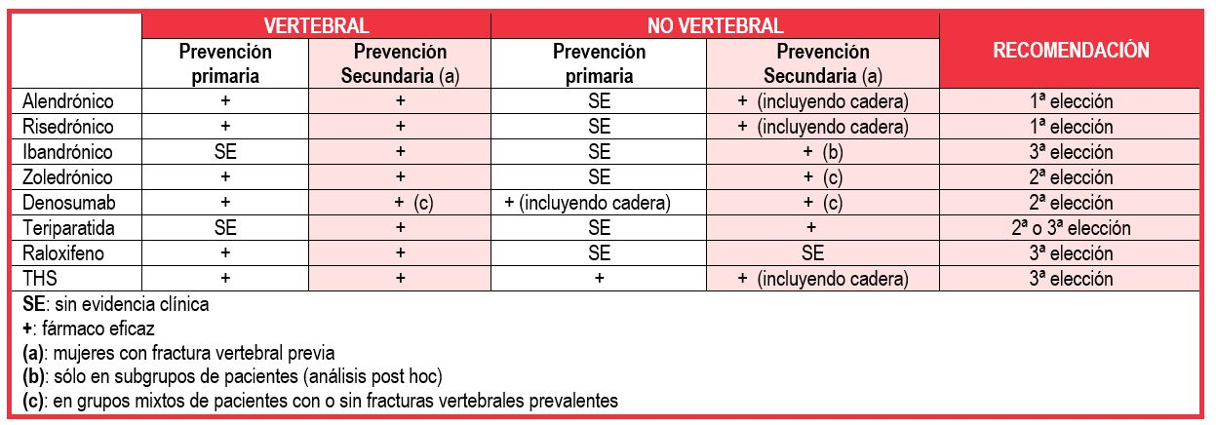
Eficacia de los fármacos para reducir las fracturas

Slide 10
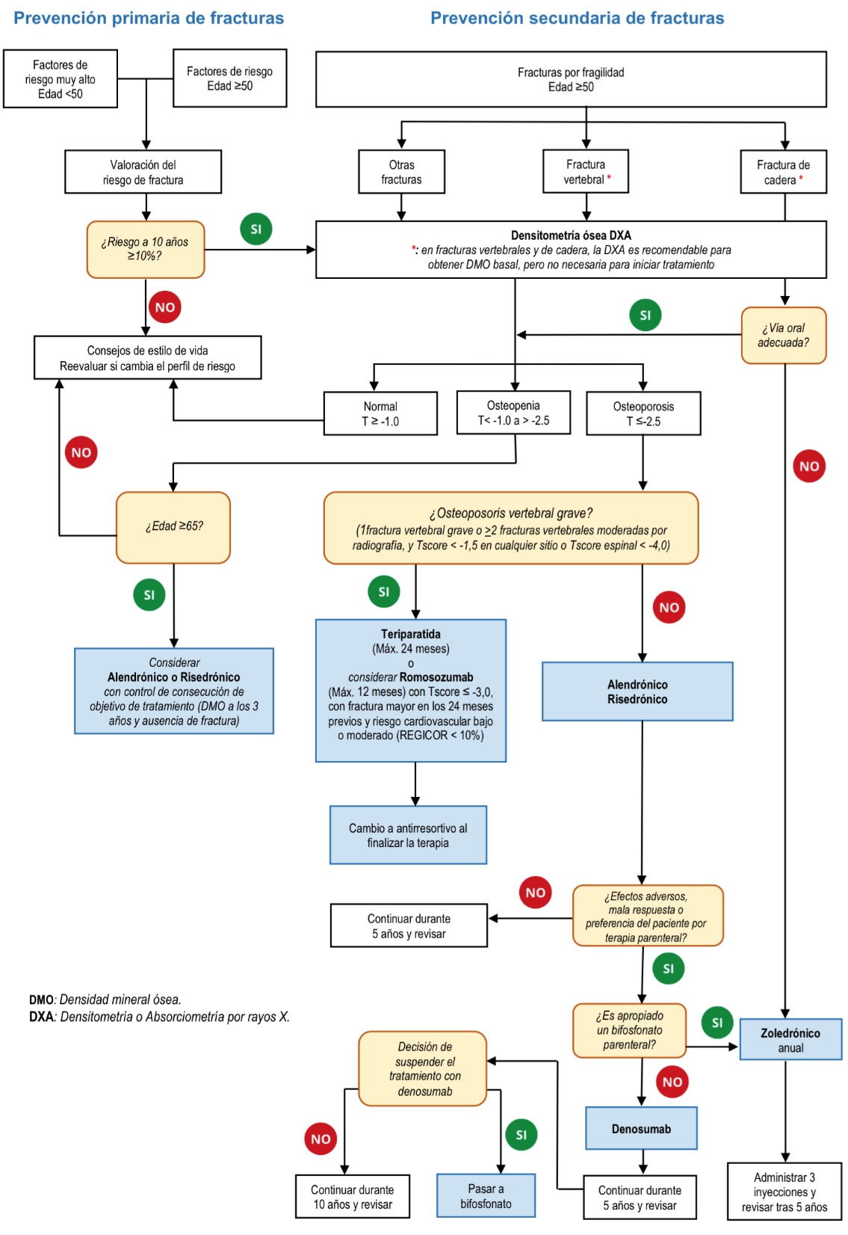
Algoritmo: tratamiento de la osteoporosis

Slide 11
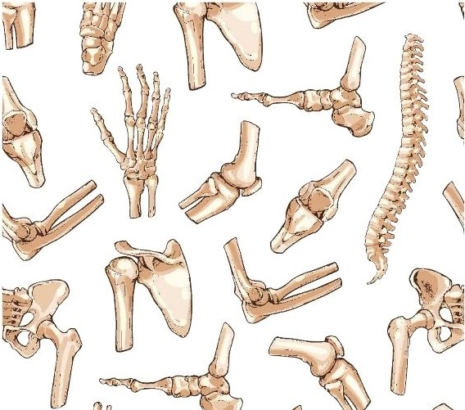
Bifosfonatos: duración de tratamiento y periodo de descanso
Tratamiento
inicial
Tratamiento
prolongado
(riesgo elevado de fractura)
Vacaciones
terapéuticas
Alendrónico ………… 5 años o hasta 10 años …………………. 1-2 años
Risedrónico ………… 5 años o hasta 7 años …………………. 1 año
Zoledrónico ………… 3 años o hasta 6 años ………………….. 3 años

Slide 12
Puntos clave
El diagnóstico de la osteoporosis se basa en dos aspectos fundamentales: la detección de riesgos de fractura (escala FRAX) y la densitometría ósea (DXA), enfocada a medir la densidad mineral ósea (DMO).
Se diferencian osteoporosis primaria, debida a la pérdida ósea en hombres y en mujeres (postmenopáusica), con cifras de DMO de T-score ≤ -2,5 DE; y osteoporosis secundaria, causada por ciertas patologías o medicamentos, siendo la osteoporosis inducida por glucocorticoides la más frecuente (diagnóstico: cifras de DMO de T-score ≤ -1,5 DE).
El tratamiento de la osteoporosis tiene como objetivo la prevención de fracturas por fragilidad (vertebrales, no vertebrales y de cadera), distinguiéndose prevención primaria (sin antecedentes de fracturas previas) y secundaria (en pacientes con fracturas previas).
Los bifosfonatos son el tratamiento de elección de la osteoporosis, especialmente alendrónico y risedrónico orales. El zoledrónico IV supone una alternativa a los bifosfonatos orales en la mayoría de los casos, pero puede considerarse de elección en algunas situaciones (p. ej, en hombres).
Denosumab es una alternativa cuando los bifosfonatos están contraindicados, no se toleran o no se puede cumplir el tratamiento, pero precisa de la instauración de un tratamiento antirresortivo (p. ej, un bifosfonato) cuando se suspende su administración.
Teriparatida, es una alternativa en determinados casos de osteoporosis vertebral grave. Se administra por inyección subcutánea diaria durante un máximo de 24 meses.
Romosozumab está indicado en osteoporosis postmenopáusica grave, pero no se financia por el Sistema Nacional de Salud por cuestiones de eficacia clínica y seguridad.

Slide 13
Bibliografía recomendada:
Pérez Venegas JJ et al. Recomendaciones para el uso racional del medicamento en el tratamiento farmacológico de las enfermedades reumáticas y musculoesqueléticas. Osteoporosis. Servicio Andaluz de Salud. 2022.
Management of osteoporosis and the prevention of fragility fractures. SIGN 142. 2021.
Recomendaciones SER sobre osteoporosis. Sociedad Española de Reumatología (SER). 2020.
Eastell R et al. Pharmacological Management of Osteoporosis in Postmenopausal Women: An Endocrine Society Clinical Practice Guideline. J Clin Endocrinol Metabolism. 2019; 104(5):1595–1622.
Clinical guideline for the prevention and treatment of osteoporosis. NOGG. 2021.
Qaseem A et al. Treatment of low bone density or osteoporosis to prevent fractures in men and women: A Clinical Practice Guideline Update from the American College of Physicians. Ann Intern Med. 2017; 166(11):818-39.
Manejo: prevención, diagnóstico y tratamiento. Osteoporosis. Semfyc. Guías de actualización 13. 2014.
Management of osteoporosis in postmenopausal women: the 2021 position statement of The North American Menopause Society. Menopause. 2021 Sep 1; 28(9):973-97.
Kanis JA et al. European guidance for the diagnosis and management of osteoporosis in postmenopausal women. Osteoporos Int. 2019; 30(1):3-44.

Slide 14
Más información:
Bol Ter Andal. 2022; 37(1)
http://www.cadime.es/

